Slide 1
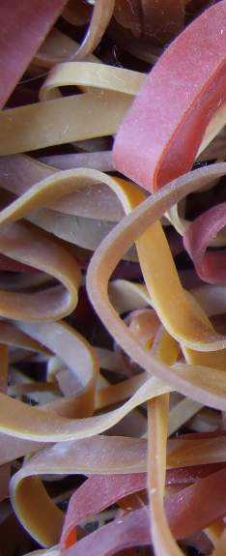
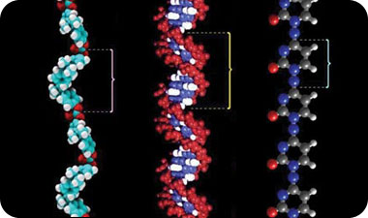
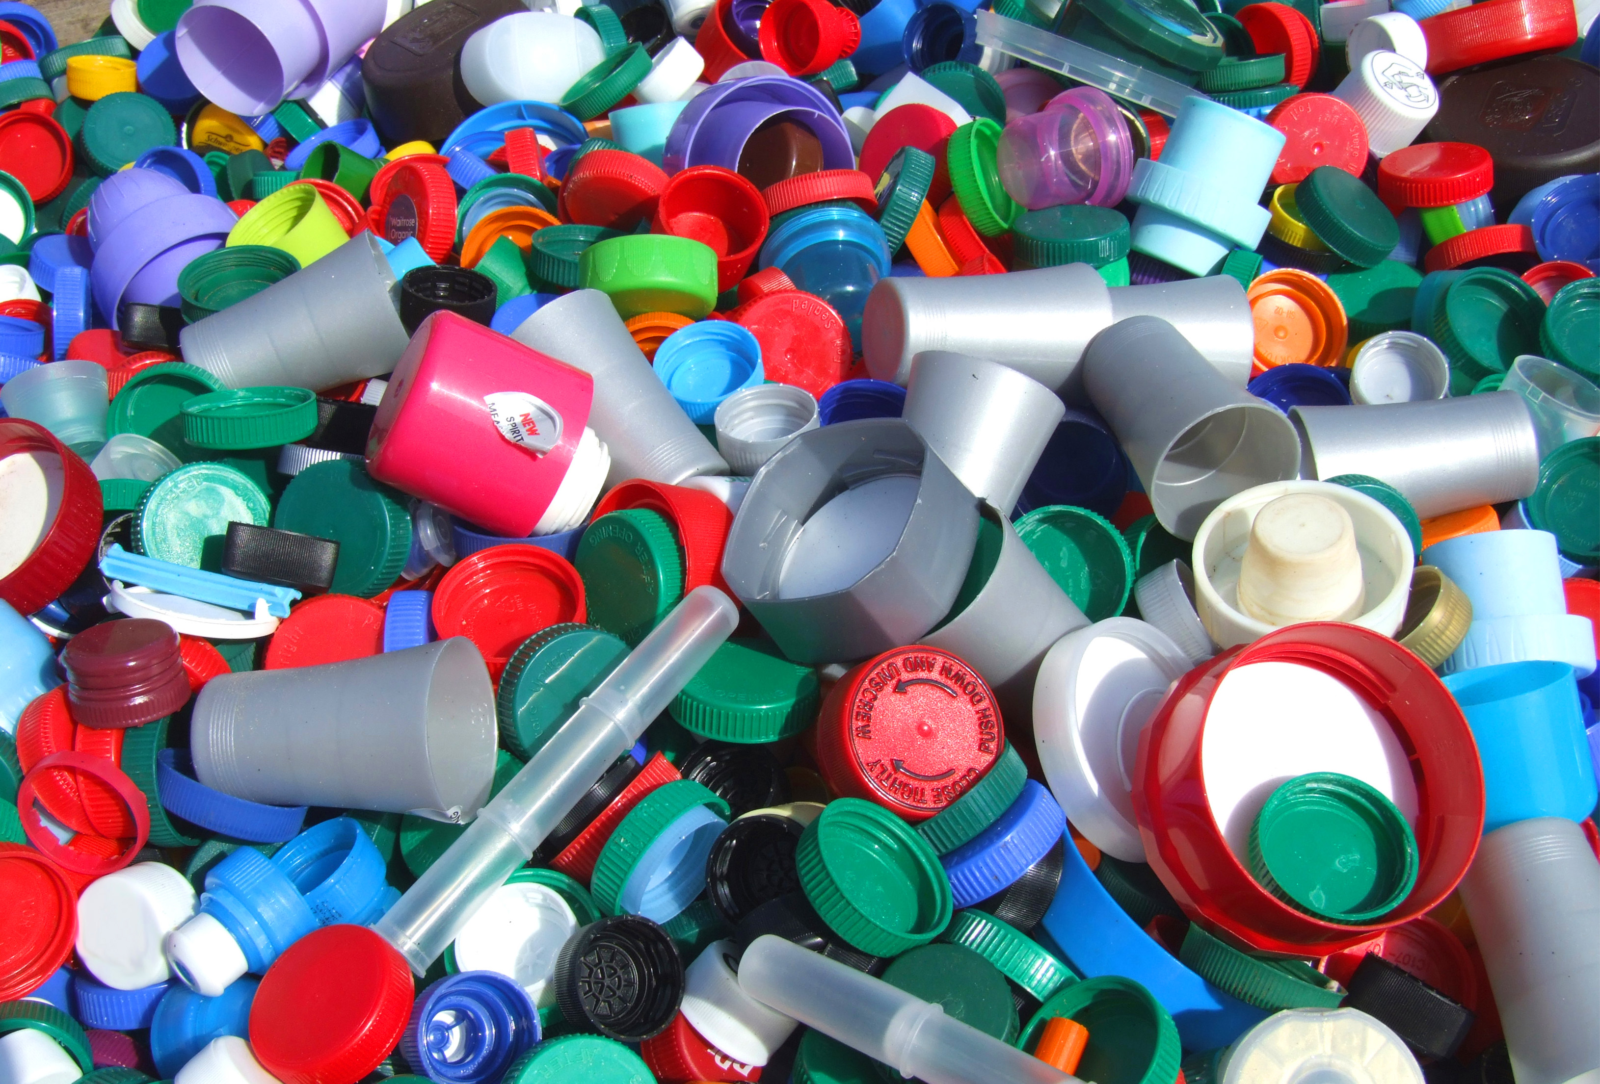
"פולימרים סינתטיים חומרים כבקשתך"
חלק IV
מצגת על פי הספר של נאוה מילנר בהוצאת מכון ויצמן למדע
ד"ר מלכה יאיון
מספר שקפים עברו עריכה מתוך המצגת של אילנה זוהר

Slide 2
חימום חומר
מה קורה כאשר מחממים חומר? א. משנה מצב צבירה. ב. מתרחש תהליך כימי.
בחימום פולימר א. ניתך ב. מתרכך
ג. מתרחש תהליך כימי

Slide 3
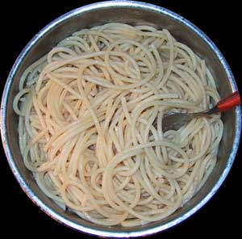
איזורים בפולימר
אזור אמורפי
אזור גבישי
מודל של פולימר במצב זגוגי

Slide 4
Tg ו- Tm של פולימרים
Tg - טמפרטורה זגוגית היא טמפרטורת מעבר שבה ומעליה יש לשרשרות פולימר אמורפי או לאזורים אמורפים אנרגיה תרמית מספיקה כדי להתגבר על הגורמים המגבילים את חופש הפיתול. ב- Tg השינויים בחימום חלים בעיקר באזורים האמורפים
Tm - טמפרטורת היתוך, היא טמפרטורה שבה ומעליה יש לשרשרות של פולימר גבישי או לאזורים גבישיים אנרגיה תרמית מספיקה כדי להתגבר על אנרגיית הסריג. מעליה החומר במצב נוזל. במהלך ההיתוך, השינויים בחימום חלים בעיקר באזורים הגבישיים.
טמפרטורה
נוזל
Tm
החומר רך ופלסטי.
יש אפשרות פיתול לשרשרות
באזורים האמורפים בלבד
מצב פלסטי
Tg
החומר קשה ושביר.
הקונפורמציות קפואות
מצב זגוגי

Slide 5
הגורמים המשפיעים על Tg
1. נוכחות קטעים קשיחים בעמוד השדרה של שרשרת הפולימר, כמו טבעות בנזן או קבוצות אמידיות. (הפרעות לפיתול אקראי)
2. קבוצות צדדיות נפחיות (הפרעות לפיתול אקראי), ארוכות. (הרחקת השרשרות)
3. אינטראקציה בן שרשרות. (הגבלות בפיתול האקראי/חוזק קשרים בין שרשרות)
4. מסה מולרית ממוצעת (קטנה - יש יותר קצוות בעלי חופש תנועה)
5. פולימר קווי או מסועף (כל השאלות מתייחסות לפולימר קווי, אלא אם מציינים אחרת)

Slide 6
פולימר קווי
שרשרת אחת של פולימר מסועף

Slide 7
Tg
הפרעות לפיתול אקראי גדולות
תידרש אנרגיה גבוהה יותר להניע את קטעי השרשרות באזורים אמורפיים
Tg
תהיה גבוהה יותר

Slide 8
פולימרים שונים
>
>
>

Slide 9
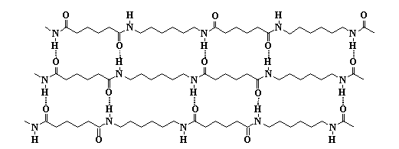
ניילון
ככל שתדירות קשרי המימן תהיה גבוהה יותר, הכוחות הבין שרשרתיים יהיו חזקים יותר. חייבת להיות גם התאמה מרחבית.
ניילון זוגי מותאם מרחבית 6,6 4,4...או אי-זוגי 3 1
כיצד בנוי משי?

Slide 10
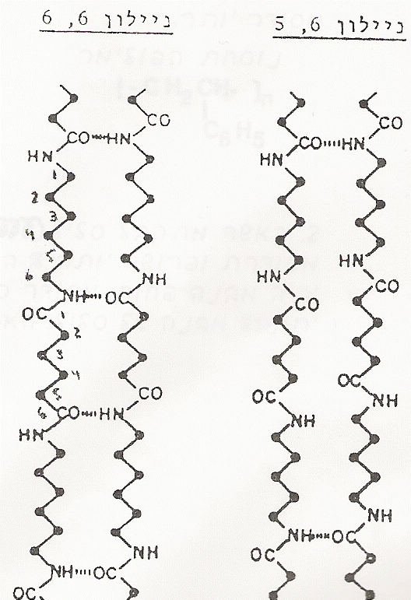
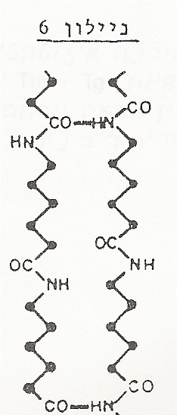
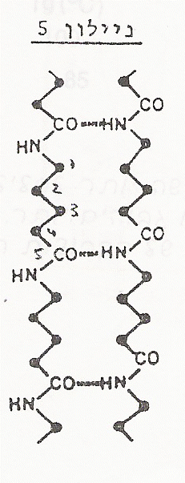
סוגי ניילון

Slide 11
הגורמים המשפיעים על Tm (עמ’ 59)
יש קשר בין T_{m} ל- T_{g} למרות שהם מתייחסים למאפיינים אחרים בצבר - אזורים אמורפים ואזורים גבישיים.
נוכחות קטעים קשיחים בעמוד השדרה של שרשרות הפולימר, כמו טבעות בנזן. (הפרעות לפיתול אקראי / משפרות יכולת אריזה).
קבוצות צדדיות נפחיות. (הפרעות לפיתול אקראי / הרחקת השרשרות פוגעת ביכולת האריזה).
אינטראקציה בן שרשרות. (הגבלות בפיתול האקראי / חוזק קשרים בין שרשרות).
מסה מולרית ממוצעת (קטנה - יש יותר קצוות בעלי חופש תנועה).
5. פולימר קווי או מסועף.

Slide 12
Tm
הפרעות לפיתול אקראי גדולות
השרשרות פרושות יותר והאריזה טובה יותר, הכוחות בין השרשרות חזקים יותר
תידרש אנרגיה גבוהה יותר להניע את קטעי השרשרות באזורים הגבישיים
Tm
תהיה גבוהה יותר

Slide 13
גורמים המשפיעים על אחוז הגבישיות
חשוב!
סדירות מרחבית של השרשרות קיומה של סדירות מאפשרת אריזה צפופה. זה כאשר היחידות החוזרות בעלות סימטריה והן חוזרות בסדירות.
נוכחות קבוצות קשיחות בעמוד השדרה בשרשרת, כמו טבעות בנזן.
מסה מולרית והתפלגות מסה מולרית - מסה מולרית גבוהה, והתפלגות מסה קטנה יעלו את אחוזי הגבישיות. (פחות קבוצות קצה עם חופש תנועה).
חוזק קשרים בין שרשרתיים. (ניילון לעומת פוליאסטר)- רק אם יתר הגורמים דומים!
קצב קירור הפולימר - קצב איטי - יותר גבישיות.
שיטות עיבוד (ניתן להגדיל אחוז גבישיות על ידי מתיחה, ניפוח וכו’)

Slide 14
מהי סדירות מרחבית של מקרומולקולה?
כאשר בשרשרת יש חזרה מחזורית של יחידות מבנה קבועות.
פולימרים בעלי סדירות גבוהה הם פוליאתילן, טפלון, פוליפרופן איזוטקטי וקוולר. הם יכולים להגיע לאחוז גבישיות גבוה במיוחד. (אין 100% גבישיות)
פולימרים בעלי סדירות נמוכה הם למשל פוליונילים, קופולימרים ופולימרים להם קבוצות צדדיות גדולות המרחיקות שרשרות. (כמו פרספקס ופוליסטירן שסונתזו רדיקלית עם יזם)

Slide 15
אחוז הגבישיות
סדירות מרחבית של השרשרות\ הפרעות לפיתול אקראי
השרשרות פרושות יותר והאריזה טובה יותר
אחוז הגבישיות גדול יותר

Slide 16
אחוז גבישיות - מבטא את מידת ארגון החומר
מידת הגבישיות תלויה ביכולת של השרשרות להסתדר באריזה צפופה.
לפולימרים גבישיים יש T_{m} בלבד
70%
Tg ו- Tm מוגדרים
אחוז גבישיות
20%
*לפולימרים אמורפים יש Tg בלבד.
*קשה להגדיר עבורם Tm כי מעל Tg הם מתרככים מהר ואין טמפרטורת מעבר ברורה ממוצק לנוזל.

Slide 17
סיכום ביניים
תכונות
שינויים נראים לעין
מקרו
הסבר ברמה המולקולרית
מיקרו

Slide 18
פולימר בתחומי טמפ שונים
האנרגיה אינה מספיקה לשינויי קונפורמציה בכלל. כאשר חומר נשבר ניתקים קשרים בין השרשרות.
פולימר פריך שביר
פולימר מתחת ל- Tg
האנרגיה מספיקה לשינויי קונפורמציה של השרשרות באזורים האמורפים.
תרמופלסטי
הקונפורמציה של השרשרות באזורים האמורפיים משתנה בתגובה למאמץ. מתקבל במבנה חדש שנשאר גם אחרי הסרת המאמץ
משיך (קורה בגיהוץ)
השרשרות באזורים האמורפיים מתיישרות בכוון המתיחה. אחוז הגבישיות עולה
נמתח ומתארך.
פולימר בין Tg ל- Tm
בתהליך הייצור של סיבים או כלים רבים עברו עיבוד אשר במהלכו אחוז הגבישיות עלה, השרשרות התיישרו בחימום מעל Tg
כוס פלסטיק או בגד מתכווץ בכביסה בטמפרטורה מעל ה-Tg
האנרגיה מספיקה לשינויי קונפורמציה של השרשרות באזורים האמורפים. האנטרופיה גדולה יותר במצב של שרשרות מפותלות.לכן מתקבל מבנה יותר אמורפי, פחות ארוך או רחב (מכווץ).

Slide 19
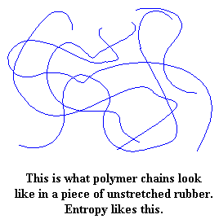
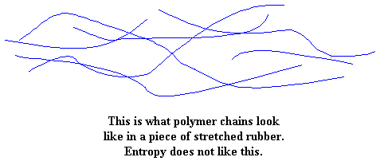
פולימר בין Tg ל- Tm
אחרי החימום
לפני מתיחה
לאחר המתיחה
לפני החימום

Slide 20
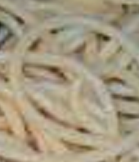
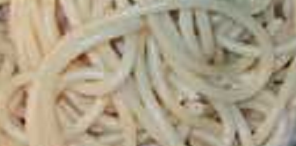
פולימר בין Tg ל - Tm
אחרי מתיחה
לפני החימום
לפני מתיחה
אחרי החימום
אחרי מתיחה
לפני החימום

Slide 21
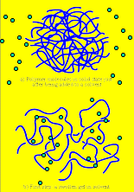
התנהגות עם ממסים
תפיחה מאקרו - חומר תרמופלסטי יכול לתפוח בהתאם לסוג חוזק הכוחות הבין מולקולריים ולאחוז הגבישיות
מיקרו - מולקולות הממס חודרות בין שרשרות הפולימר, יוצרות קשרים איתן מבלי לגרום להפרדה מוחלטת של השרשראות. ככל שאחוז הגבישיות יגדל. הכוחות הבין מולקולריים יהיו חזקים יותר וזה יקשה על מולקולות הממס לחדור בין השרשרות

Slide 22
מסיסות
מסיסות מאקרו - חומר תרמופלסטי יכול להתמוסס בהתאם לסוג חוזק הכוחות הבין מולקולריים ולאחוז הגבישיות.
מיקרו- יכולת ההמסה תלויה בעיקר בשינוי האנתלפיה בהמסה. בחוזק היחסי של הקשרים הבין שרשרתיים הניתקים והקשרים הנוצרים (בין הממס ושרשרות הפולימר). אם החומר מתמוסס סימן שמולקולות הממס יצרו קשרים עם שרשרות הפולימר עד להפרדתן. פולימר אמורפי עשוי להתמוסס יותר בקלות מפולימר גבישי כי בפולימר אמורפי יש רווחים בין שרשרות הפולימר. בהמסה יש ערבוב בין מולקולות הממס והמומס.

Slide 23
השוואה בין Tg ל- Tm
Tm מתייחסת לפולימר גבישי או לאזורים גבישיים.
ב- Tm חל שינוי במצב צבירה, פולימר מוצק הופך לנוזל.
Tm תלויה: א. בחוזק הקשרים הבין שרשרתיים. ב. בשינוי באנטרופיית ההיתוך ΔS_{m}.
במעבר ממוצק לנוזל נקלטת אנרגיה אך הטמפרטורה נשארת קבועה.
מעל Tm חל שינוי חד בתכונות המאקרוסקופיות: הנפח הסגולי עולה, הקשיחות יורדת, הצפיפות יורדת.
Tg מתייחסת לפולימר אמורפי או לאזורים אמורפים.
ב- Tg לא חל שינוי במצב צבירה, החומר הופך מזגוגי לרך ונמתח.
Tg תלויה בחופש הפיתול של קטעי שרשרת, בגורמים מגבילי פיתול.
במעבר ממצב זגוגי למצב פלסטי נקלטת אנרגיה והטמפרטורה עולה בצורה רציפה, אך חל שינוי בשיפוע העלייה.
מעל Tg חל שינוי בתכונות מאקרוסקופיות: הנפח הסגולי עולה, הקשיחות יורדת, הצפיפות יורדת.

Slide 24
התארגנות חלקיקים במצב מוצק - מושגים
מוצק במבנה גבישי - מוצק במבנה מסודר (אחידות וסימטריות של סידור האטומים או היונים)
מוצק במבנה אמורפי - מוצק במבנה לא מסודר. מתקבל כאשר ההתמצקות מהירה או כאשר החלקיקים אינם סימטריים, לכן אינם ניתנים לאריזה מסודרת). דוגמא - זכוכית.
מצב זגוגי - מוצק במצב אמורפי. חלקיקי המוצק אינם מסודרים אבל “קפואים” - נוזל מוצק.
מצב פלסטי - מוצק במצב אמורפי “לא קפוא”. החומר רך וגמיש.
טמפרטורה זגוגית - טמפרטורת המעבר ממצב זגוגי למצב פלסטי.
טמפרטורת היתוך - טמפרטורת המעבר ממוצק לנוזל.

Slide 25
מה משפיע על Tg
ערכי Tg תלויים בגורמים המשפיעים על חופש הפיתול של קטעי השרשרות באזורים אמורפיים.
ערכי Tm תלויים ב-
א. גורמים המשפיעים על חוזק הקשרים הבין שרשרתיים באזורים גבישיים.
ב. שינויי האנטרופיה בהיתוך.
לא ניתן להצביע על קשר ישיר בין אחוז הגבישיות בפולימר ל- Tm שלו. (לפוליאתילן עם אחוז גבישיות גבוה Tm נמוך). אבל לאותו פולימר באחוזי גבישיות שונים, סביר להניח שיהיו Tm ו- Tg שונים בהתאם.

Slide 26
קופולימר
מקטעי
אקראי
AAABBBBAAABBBBAAA
ABAABBBAAAB
בשרשרות של פולימרים אלו מופיעות יחידות חוזרות שמקורן במונומרים שונים ללא סדר מוגדר. אין יחידה חוזרת קבועה.
פולימרים בהם לסירוגין מקטעים באורך מוגדר- blocks - של הומופולימרים.
יש יחידה חוזרת קבועה.
הכנה - מסנתזים בנפרד הומופולימרים מסוגים שונים עם אורך זהה ועם קבוצות פונקציונליות פעילות מתאימות. אחכ’ מערבבים את המקטעים ומסנתזים.
ההכנה - פילמור אקראי של מונומרים שונים מתוך תערובת.

